Slide 1
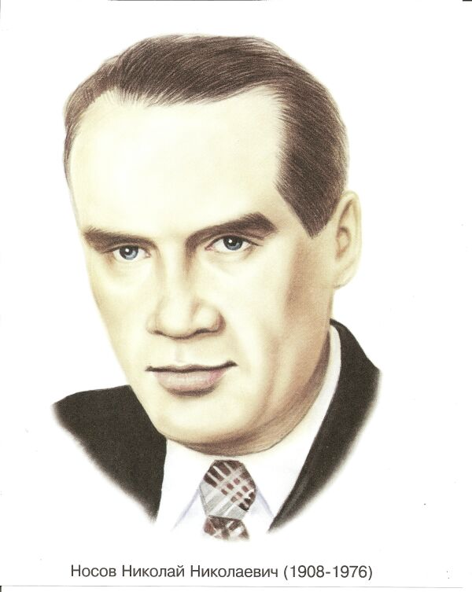
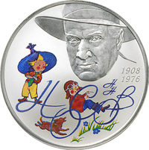
Н
Н
Н
иколай
иколаевич
осов

Slide 2
Рассказы Н.Н. Носова.

Slide 3
ЕКРОГ АН
НА ГОРКЕ

Slide 4
Познакомимся…
Будем учиться…
А ещё…

Slide 5
Правила работы в группе 1) Называйте друг друга по имени. 2) Обсуждайте вопрос тихо. 3) Найдите общее решение. 4) Выберете выступающего.

Slide 7
РОЗ-РОЗ-РОЗ – вновь на улице мороз. ЛА-ЛА-ЛА – ждём весеннего тепла. РА-РА-РА – заниматься нам пора.

Slide 8
взо-брал-ся взобрался
фа-нер-ка фанерка
двор-ниц-ка-я дворницкая
от-толк-нул-ся оттолкнулся
на чет-ве-рень-ках на четвереньках

Slide 9
Как читать текст
1. Соблюдай паузы.
2. Правильно ставь ударение.
3. Выбери силу голоса(тихо, громко).
4.Определи темп (быстро, медленно).
5. Читай эмоционально.

Slide 10
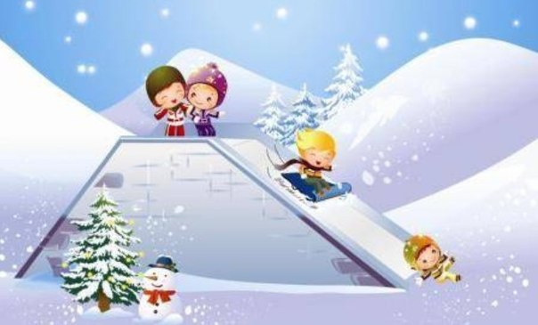
Как на горке, на горе, На широком на дворе: Кто на санках, кто на лыжах, Кто повыше, кто пониже, С горки – ух, на горку – ух! Бух! Захватывает дух!
Тут выходит мама к нам:
Знать, пора нам по домам!

Slide 11
Производство студии
«2 «Б» класс»
представляет фильм
по рассказу
Н. Н. Носова
«На горке» к.»

Slide 13
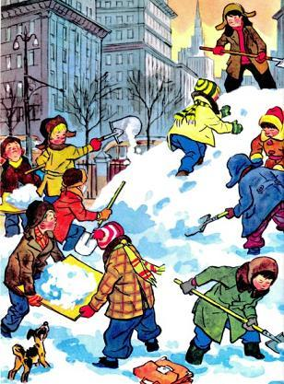
Ребята
строили
горку
во дворе..»

Slide 14
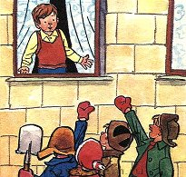
Хитрый Котька Чижов.

Slide 15
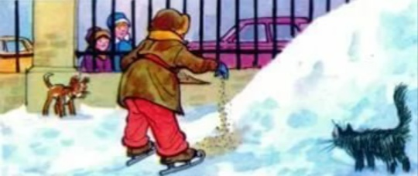
Производство
представляет
Фильм по произведению Н.Н.Носова
Хитрец
на
скользкой
горке.

Slide 16
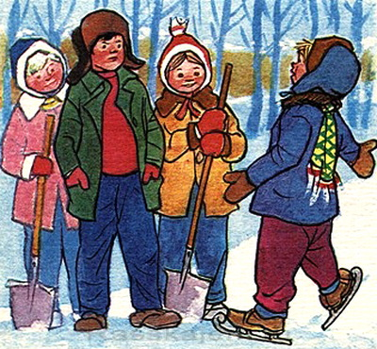
Ребята
заставили
Котьку
исправить
ошибку.

Slide 17
Конец фильма

Slide 18
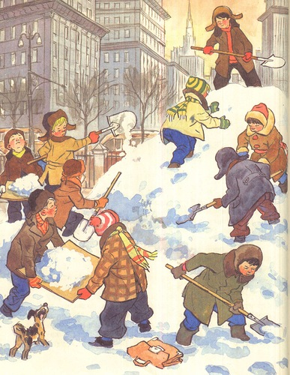
План
1. Ребята строили горку во дворе.
2. Хитрый Котька Чижов.
3. Хитрец на скользкой горке.
4. Ребята заставили Котьку исправить ошибку.

Slide 19
1.Семь раз отмерь, а один отрежь. 2.Поспешишь – людей насмешишь.
3.Умел ошибиться, умей и исправиться.

Slide 20
Сегодня на уроке:
1. Я научился…
2. Было интересно…
3. Больше всего мне понравилось…

Slide 21
Домашнее задание
с. 60 – 65, пересказ по сюжетным картинкам, нарисовать рисунок понравившегося эпизода.
По желанию: пересказать от лица Котьки.

Slide 22
Молодцы!
Спасибо!

